Slide 1
Βλαστοκύτταρα – έχουν τη λύση για όλα;
Δε θα υπήρχε άνθρωπος ή οποιοδήποτε άλλο πολυκύτταρο πλάσμα χωρίς τα βλαστικά κύτταρα.
Τι είναι τα βλαστικά κύτταρα και γιατί είναι η διερεύνησή τους τόσο ελκυστική - και αποδοκιμαστέα την ίδια στιγμή;
Πώς μπορεί να αλλάξει η ζωή μας αν μπορούμε να κατευθύνουμε τα βλαστικά κύτταρα - και πώς υποτίθεται ότι μπορεί να λειτουργήσει αυτό;
Ελένη Κυριακού - PhD, Ερευνήτρια, Εργαστήριο Μοριακής και Εξελικτικής Βιολογίας, Τομέας Βιοχημείας και Μοριακής Βιολογίας, Τμήμα Βιολογίας, Ε.Κ.Π.Α.

Slide 2
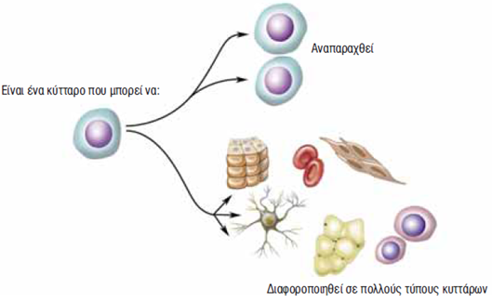
Βλαστοκύτταρα – έχουν τη λύση για όλα;
Τι είναι τα βλαστικά κύτταρα;
Αδιαφοροποίητα προγονικά κύτταρα που έχουν την ικανότητα να πολλαπλασιάζονται και να διαφοροποιούνται σε διάφορους ιστούς.
Notes:
http://www.certh.gr/dat/0E98F387/file.pdf

Slide 3
Βλαστοκύτταρα – έχουν τη λύση για όλα;
Κατηγορίες βλαστοκυττάρων
…με βάση την προέλευσή τους:
Εμβρυονικά βλαστοκύτταρα (Embryonic Stem Cells – ESC)
Εμβρυϊκά βλαστοκύτταρα (Fetal Stem Cells – FSC)
Ομφαλοπλακουντικά βλαστοκύτταρα (Placental and Cord Blood Stem Cells)
Ενήλικα βλαστοκύτταρα (Adult Stem Cells – ASC)
«Επαναπρογραμματισμένα» διαφοροποιημένα κύτταρα ενήλικα (induced Pluripotent Stem Cells – iPS)
…με βάση την ικανότητα διαφοροποίησης σε διάφορους ιστούς:
Ολοδύναμα (pluripotent): διαφοροποιούνται προς όλους τους τύπους κυττάρων του ανθρώπινου σώματος πλην των εξωεμβρυϊκών ιστών (πλακούντας και του ομφάλιος λώρος). Δεν μπορούν να δημιουργήσουν ένα νέο έμβρυο και εξ’αυτού έναν νέο οργανισμό.
→ESC, iPS
Πολυδύναμα (multipotent): διαφοροποιούνται προς πάνω από έναν κυτταρικό τύπο, αλλά είναι πιο περιορισμένα από τα ολοδύναμα κύτταρα (δεν μπορούν να δώσουν όλους τους κυτταρικούς τύπους).
→FSC, Placental and Cord Blood SC, ASC
Notes:
Stoltz et al. 2015
http://www.closerlookatstemcells.org/learn-about-stem-cells/types-of-stem-cells
http://www.isth.gr/images/uploads/03-3-BOULTSOS.pdf

Slide 4
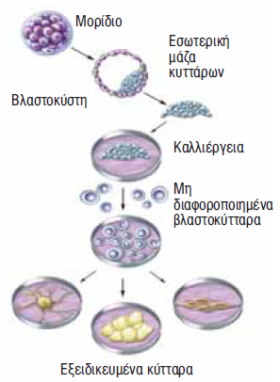
Βλαστοκύτταρα – έχουν τη λύση για όλα;
Κατηγορίες βλαστοκυττάρων
Εμβρυονικά βλαστοκύτταρα (Embryonic Stem Cells – ESC)
Ολοδύναμα (pluripotent)
Προέλευση:
από την εσωτερική μάζα κυττάρων (30-34) της βλαστοκύστης (μη εμφυτευμένο έμβρυο 5 ημερών)
Πηγή:
Από βλαστοκύστες που δημιουργούνται κατά τη διαδικασία της εξωσωματικής γονιμοποίησης (IVF), οι οποίες περισσεύουν και δε θα χρησιμοποιηθούν.
Με τη διαδικασία της πυρηνικής μεταφοράς (εισαγωγή πυρήνα ενός ήδη διαφοροποιημένου ενήλικου κυττάρου σε ένα ωάριο από το οποίο έχει αφαιρεθεί ο πυρήνας). Το ωάριο αυτό διεγείρεται ώστε να σχηματίσει μια βλαστοκύστη από την οποία μπορούν να απομονωθούν εμβρυονικά βλαστοκύτταρα (Somatic Cell Nuclear Transfer – SCNT).
Πλεονεκτήματα:
Σχετικώς εύκολη ταυτοποίηση, απομόνωση, διατήρηση και καλλιέργεια στο εργαστήριο
Στην περίπτωση SCNT, τα βλαστοκύτταρα που παράγονται είναι γενετικώς συμβατά με τον ασθενή.
Μειονεκτήματα:
Κίνδυνος δημιουργίας τερατωμάτων (όγκων) από τη μεταμόσχευση αδιαφοροποίητων βλαστοκυττάρων. Η διαδικασία σωστής και αποτελεσματικής διαφοροποίησής τους αποτελεί επιστημονική πρόκληση.
Η χρήση ανθρώπινων εμβρυικών κυττάρων είναι ηθικά και πολιτικά αμφιλεγόμενη επειδή περιλαμβάνει την καταστροφή ανθρώπινων εμβρύων
Κίνδυνος απόρριψης μοσχεύματος στην περίπτωση ESC από IVF.
Notes:
Stoltz et al. 2015
http://www.certh.gr/dat/0E98F387/file.pdf
http://blogs.sch.gr/dryannis/files/2012/12/%CE%A6%CE%A5%CE%9B%CE%9B%CE%91%CE%94%CE%99%CE%9F.pdf
http://nemertes.lis.upatras.gr/jspui/bitstream/10889/587/3/Nimertis_Amanetopoulou(i).pdf

Slide 5
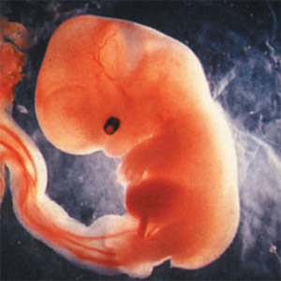
Βλαστοκύτταρα – έχουν τη λύση για όλα;
Κατηγορίες βλαστοκυττάρων
Εμβρυϊκά βλαστοκύτταρα (Fetal Stem Cells – FSC)
Πολυδύναμα (multipotent)
Προέλευση:
Από αίμα και μυελό των οστών καθώς και άλλους ιστούς, όπως ήπαρ και νεφρό, από κύημα το οποίο απορρίφθηκε μετά από άμβλωση.
Πλεονεκτήματα:
Καλύτερη ικανότητα διαφοροποίησης και χαμηλότερη ανοσογονικότητα σε σύγκριση με τα ενήλικα βλαστοκύτταρα.
Πιο ηθικά αποδεκτή η χρήση τους σε σχέση με τα εμβρυονικά βλαστοκύτταρα.
Μειονεκτήματα:
Η λήψη των FSC σχετίζεται με την άμβλωση η οποία αποτελεί θέμα ηθικής αντιπαράθεσης για κάποιες ομάδες ανθρώπων.
Notes:
O’Donoghue 2004
Lo & Parham 2009

Slide 6
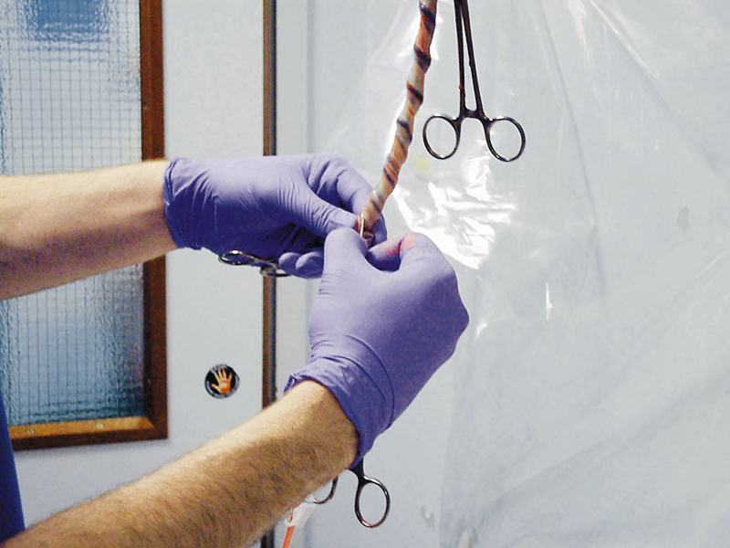
Βλαστοκύτταρα – έχουν τη λύση για όλα;
Κατηγορίες βλαστοκυττάρων
Ομφαλοπλακουντικά βλαστοκύτταρα (Placental and Cord Blood Stem Cells)
Πολυδύναμα (multipotent)
Προέλευση: αιμοποιητικά βλαστοκύτταρα που απομονώνονται από τον πλακούντα ή τον ομφάλιο λώρο που μπορούν να διατηρηθούν σε ειδικές τράπεζες ομφαλοπλακουντικού αίματος μετά από τη γέννηση ενός παιδιού.
Πλεονεκτήματα:
Μεταμοσχεύονται με επιτυχία σε ασθενείς με λευχαιμία και άλλα σοβαρά αιματολογικά νοσήματα, ως εναλλακτική πηγή αντί για το μυελό των οστών.
Πολύ μεγαλύτερη πιθανότητα να βρεθεί κατάλληλο μόσχευμα για κάθε ασθενή, καθώς το ομφάλιο αίμα απαιτεί μικρότερη συμβατότητα απ' ότι ο μυελός των οστών.
Πάνω από 300.000 ζωές ανά τον κόσμο έχουν σωθεί με μεταμόσχευση βλαστοκυττάρων ομφάλιου αίματος.
Μειονεκτήματα:
Μπορούν να χρησιμοποιηθούν για την αντιμετώπιση κυρίως αιματολογικών παθήσεων
Notes:
Lo & Parham 2009
http://www.exandasdocumentaries.com/gr/documentaries/chronologically/2009-2010/140-the-precious-cell

Slide 7
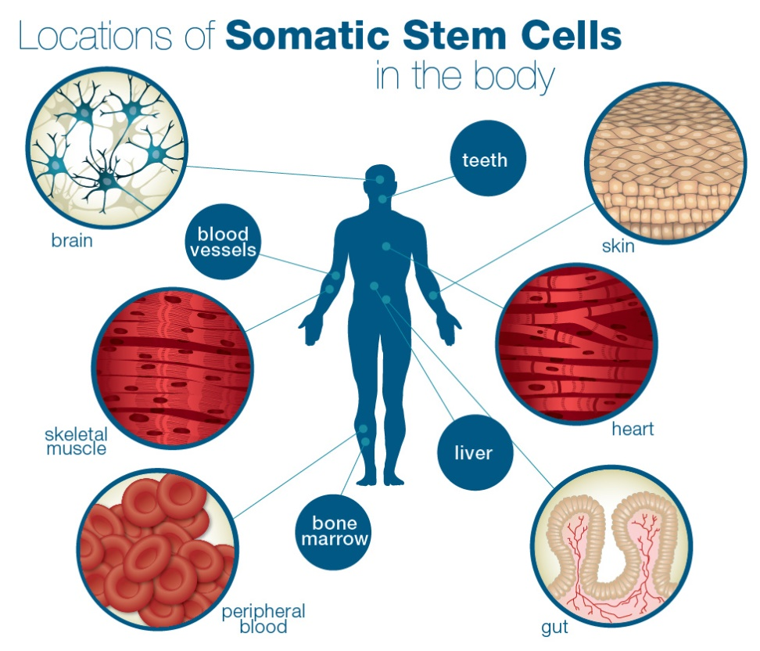
Βλαστοκύτταρα – έχουν τη λύση για όλα;
Κατηγορίες βλαστοκυττάρων
Ενήλικα βλαστοκύτταρα (Adult Stem Cells – ASC) ή σωματικά (somatic) ή ιστο-ειδικά (tissue-specific)
Πολυδύναμα (multipotent)
Προέλευση:
Βρίσκονται βαθιά κρυμμένα στα όργανα (όπως στο αίμα, το δέρμα, το επιθήλιο των εντέρων, αλλά και στον εγκέφαλο), περιβαλλόμενα από εκατομμύρια συνηθισμένων κυττάρων και μπορούν, όποτε χρειάζεται, να αναπληρώνουν μερικά από αυτά.
Ιδιότητες:
Κάποια ενήλικα βλαστοκύτταρα παράγουν μόνο έναν ή λίγους τύπους κυττάρων (π.χ. νευρικά) ενώ άλλα είναι περισσότερο ευέλικτα και παράγουν μια μεγάλη ποικιλία κυτταρικών τύπων.
Πλεονεκτήματα:
Η χρήση τους δεν εγείρει ηθικά διλήμματα
Μειονεκτήματα:
Δυσκολία στον εντοπισμό, επιπλέον διότι είναι σπάνια
Δυσκολία καλλιέργειας στο εργαστήριο
Περιορισμένες ικανότητες αυτό-ανανέωσης, άρα δυσκολία απόκτησης επαρκούς αριθμού για κλινική χρήση
Δυσκολία εφαρμογής σε ζώα λόγω δυσκολίας στον τρόπο χορήγησης
Εάν πρόκειται για ετερόλογα ενήλικα βλαστοκύτταρα, τότε υπάρχει ο κίνδυνος απόρριψης μοσχεύματος
Notes:
http://www.certh.gr/dat/0E98F387/file.pdf
http://blogs.sch.gr/dryannis/files/2012/12/%CE%A6%CE%A5%CE%9B%CE%9B%CE%91%CE%94%CE%99%CE%9F.pdf
http://www.closerlookatstemcells.org/learn-about-stem-cells/types-of-stem-cells
Lo & Parham 2009

Slide 8
Βλαστοκύτταρα – έχουν τη λύση για όλα;
Κατηγορίες βλαστοκυττάρων
Ενήλικα βλαστοκύτταρα (Adult Stem Cells – ASC) ή σωματικά (somatic) ή ιστο-ειδικά (tissue-specific)
Κατηγορίες ACS:
Ενδοδερμικής προέλευσης: πνευμονικά επιθηλιακά, γαστρεντερικού σωλήνα, παγκρέατος, ηπατικά, ουρογεννητικού συστήματος (μαστός & προστάτης, ωοθήκες & όρχεις)
Εξωδερμικής προέλευσης: νευρικού συστήματος, δέρματος, οφθαλμού
Μεσοδερμικής προέλευσης: μυελού των οστών (αιμοποιητικά, στρωματικά), καρδιάς
>υποκατηγορία: Μεσεγχυματικά βλαστοκύτταρα (Mesenchymal Stem Cells – MSC)
Προέλευση: από το συνδετικό ιστό (στρώμα) που περιβάλλει άλλους ιστούς και όργανα: μυελός των οστών, λιπώδης ιστός, αρθρικό υγρό, πολφός του δοντιού κλπ.
Πλεονεκτήματα:
Καλή ικανότητα αυτό-ανανέωσης και διαφοροποίησης.
Ικανοποιητική ικανότητα καλλιέργειας στο εργαστήριο

Slide 9
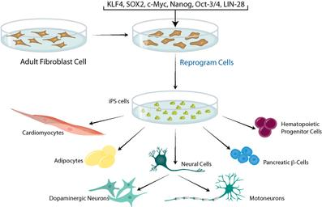
Βλαστοκύτταρα – έχουν τη λύση για όλα;
Κατηγορίες βλαστοκυττάρων
«Επαναπρογραμματισμένα» διαφοροποιημένα κύτταρα ενήλικα (induced Pluripotent Stem Cells – iPS)
Ολοδύναμα (pluripotent)
Takahashi et al. 2006: η πρώτη προσπάθεια δημιουργίας iPS από ινοβλάστες ποντικού
Takahashi et al. 2007: η πρώτη προσπάθεια δημιουργίας iPS από ινοβλάστες ανθρώπου
Προέλευση:
Ιn vitro επαναπρογραμματισμός ενήλικών διαφοροποιημένων κυττάρων ώστε να δρουν ως εμβρυονικά βλαστοκύτταρα με προσθήκη επιλεγμένων μεταγραφικών παραγόντων, με σκοπό τη σίγαση ή την επαγωγή της έκφρασης συγκεκριμένων γονιδίων.
Πλεονεκτήματα:
Πρόκειται για έναν ηθικά αποδεκτό τρόπο δημιουργίας εμβρυονικών βλαστοκυττάρων
Προλαμβάνεται η απόρριψη μοσχευμάτων, αν τα κύτταρα για επαναπρογραμματισμό προέρχονται από τον ίδιο τον ασθενή.
Έχουν καλή ικανότητα καλλιέργειας στο εργαστήριο
Μειονεκτήματα:
Χαμηλή απόδοση της τεχνικής.
Η συγκεκριμένη τεχνική βρίσκεται ακόμα σε πολύ αρχικά στάδια
Κίνδυνος ογκογένεσης λόγω του ογκογονιδίου c-Myc που χρησιμοποιείται κατά τον επαναπρογραμματισμό, αλλά και της χρήσης ιών κατά τη διαδικασία.
Κίνδυνος δημιουργίας τερατώματος αν μεταμοσχευτούν αδιαφοροποίητα iPS. Η διαδικασία σωστής και αποτελεσματικής διαφοροποίησής τους αποτελεί επιστημονική πρόκληση.
Notes:
http://www.certh.gr/dat/0E98F387/file.pdf
http://www.closerlookatstemcells.org/learn-about-stem-cells/types-of-stem-cells
Stoltz et al. 2015

Slide 10
Βλαστοκύτταρα – έχουν τη λύση για όλα;
Κλινική εφαρμογή βλαστοκυττάρων
Τι εφαρμόζεται στην κλινική πράξη
Η μεταμόσχευση μυελού των οστών, που επίσης ονομάζεται μεταμόσχευση αιμοποιητικών βλαστοκυττάρων, χρησιμοποιείται για την αντιμετώπιση ασθενειών όπως η λευχαιμία, η δρεπανοκυτταρική αναιμία και κάποιες μεταβολικές νόσοι. Για τις ίδιες περιπτώσεις πλέον χρησιμοποιείται το ομφαλοπλακουντικό αίμα ως πηγή βλαστοκυττάρων.
Άλλες εφαρμογές των βλαστοκυττάρων είναι η καλλιέργεια των προγονικών κυττάρων του δέρματος για την αντιμετώπιση εγκαυμάτων, και η καλλιέργεια των βλαστοκυττάρων της στεφάνης του κερατοειδούς για την αντιμετώπιση του τραυματισμού του κερατοειδούς.
Παρά την εντατική έρευνα, δεν είναι ακόμη διαθέσιμες θεραπείες με εμβρυονικά βλαστοκύτταρα, παρά το γεγονός ότι δυο κλινικές δοκιμές για τη θεραπεία του τραυματισμού της σπονδυλικής στήλης και ενός συγκεκριμένου τύπου τύφλωσης, εγκρίθηκαν το 2010.
Με εξαίρεση τις θεραπείες που αναφέρθηκαν πιο πάνω, η χρήση της κυτταρικής θεραπείας παραμένει σε πειραματικό στάδιο και δεν έχει αποδειχτεί με βεβαιότητα ότι είναι ασφαλής και αποτελεσματική.
Αναγέννηση ιστών
Πλήθος κλινικών μελετών για τη χρήση βλαστοκυττάρων τα οποία με πολλαπλασιασμό και διαφοροποίηση θα συνεισφέρουν στην αναγεννητική ιατρική.
Προσπάθειες πρόληψης πιθανής ογκογένεσης από τη χρήση βλαστοκυττάρων. Π.χ. περίπτωση αγοριού που έπασχε από αταξία τελαγγειεκτασία (νευροεκφυλιστική νόσος), στο οποίο χορηγήθηκαν FSC για θεραπεία και εμφάνισε αργότερα όγκους (καλοήθεις) στον εγκέφαλο και τη σπονδυλική στήλη.
Notes:
http://www.isscr.org/visitor-types/public/stem-cell-faq
Stoltz et al. 2015

Slide 11
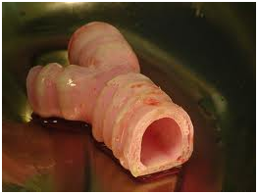
Βλαστοκύτταρα – έχουν τη λύση για όλα;
Κλινική εφαρμογή βλαστοκυττάρων
Αναγέννηση ιστών
…μόνο σε επίπεδο κλινικών δοκιμών
Καρδιακή νόσος
Νόσος περιφερικής αρτηρίας
Εγκεφαλικό επεισόδιο
Νευρικό σύστημα και νευροεκφυλιστικές νόσοι
Οστά και χόνδροι
Δερματολογία
Πάγκρεας και διαβήτης
Ηπατικές νόσοι
Ουρολογία
Αμφιβληστροειδής
Αιματολογία
Δημιουργία ολόκληρων οργάνων
Λόγω ανεπάρκειας συμβατών οργάνων για μεταμόσχευση
Τρόπος: αφαίρεση όλων των κυττάρων από ένα όργανο, ώστε να μείνει η εξωκυτταρική μήτρα και το αγγειακό σύστημα και στη συνέχεια, γέμισμα με βλαστοκύτταρα. Εναλλακτικά: χρήση βιοσυμβατών-βιοδιασπώμενων υλικών ως ικρίωμα.
Τα βλαστοκύτταρα είναι καλή πηγή για γέμισμα, καθότι μπορούν να πολλαπλασιάζονται και να διαφοροποιούνται.
Εξετάζεται και η περίπτωση μεταμόσχευσης του οργάνου από το οποίο έχουν αφαιρεθεί τα κύτταρα, στον ασθενή με την ελπίδα ότι το γέμισμα της εξωκυτταρικής μήτρας θα γίνει με τα ίδια τα κύτταρα του ασθενούς.
Μελέτες για καρδιά, πνεύμονα, ήπαρ, νεφρό (δοκιμές σε ζώα).
Macchiarini et al. 2008: ένα τμήμα τραχείας 7 εκ. δωρίστηκε από 51-χρονη που πέθανε από εγκεφαλική αιμορραγία. Από αυτό το τμήμα αφαιρέθηκαν όλα τα κύτταρα σε διάστημα 6 εβδομάδων, μέχρι να μείνει μόνο η εξωκυτταρική μήτρα. Στη συνέχεια, χρησιμοποιήθηκαν βλαστοκύτταρα μυελού των οστών του δέκτη (ασθενή), τα οποία καλλιεργήθηκαν και διαφοροποιήθηκαν σε χονδροκύτταρα, προκειμένου να σπαρεί η εξωκυτταρική μήτρα. Ακολούθησε τοποθέτηση σε ειδικό βιοαντιδραστήρα για να γίνει ο πολλαπλασιασμός των κυττάρων και το γέμισμα της μήτρας. Μετά από 4 ημέρες, το μόσχευμα χρησιμοποιήθηκε για να αντικαταστήσει τον αριστερό βρόγχο στον ασθενή (30-χρονη γυναίκα). Η επέμβαση ήταν επιτυχής.
Notes:
Stoltz et al. 2015

Slide 12
Βλαστοκύτταρα – έχουν τη λύση για όλα;
Θέματα που εγείρουν αντιπαράθεση
Χρήση εμβρυονικών βλαστοκυττάρων (ESC)
Χρήση εμβρυϊκών βλαστοκυττάρων (FSC)
Ύπαρξη και εξάπλωση (ειδικά στην Ελλάδα) ιδιωτικών τραπεζών φύλαξης ομφαλοπλακουντικού αίματος για ιδία χρήση
Παράνομη εφαρμογή μη-εγκεκριμένων θεραπειών με βλαστοκύτταρα
Να σημειωθεί ότι δεν προκύπτει κανένα ηθικό πρόβλημα από τη χρήση βλαστοκυττάρων οποιουδήποτε τύπου από ζώα και σε ζώα.
Notes:
http://www.isscr.org/visitor-types/public/stem-cell-faq
Lo & Parham 2009
http://www.isth.gr/images/uploads/03-3-BOULTSOS.pdf

Slide 13
Βλαστοκύτταρα – έχουν τη λύση για όλα;
Θέματα που εγείρουν αντιπαράθεση
Χρήση εμβρυονικών βλαστοκυττάρων (ESC)
Ηθικό πρόβλημα: η αντίληψη ότι «η ζωή ξεκινάει κατά τη σύλληψη», επομένως ένα έμβρυο, από τη στιγμή της δημιουργίας του ζυγωτού είναι ένα άτομο, το οποίο έχει δικαιώματα. Συνεπώς, κατά την απομόνωση των βλαστοκυττάρων από τη βλαστοκύστη, που οδηγεί στην καταστροφή της, ουσιαστικά φονεύεται ένα άτομο – μια ζωή.
Άλλες απόψεις:
Το έμβρυο γίνεται άτομο (άνθρωπος) σε μεταγενέστερο στάδιο και όχι κατά τη γονιμοποίηση
Το πρώιμο έμβρυο πρέπει να τυγχάνει σεβασμού ως δυνητικός άνθρωπος, αλλά είναι αποδεκτό να χρησιμοποιείται για ορισμένους τύπους έρευνας εφόσον υπάρχει επαρκής επιστημονική υποστήριξη, προσεκτική επίβλεψη και συγκατάθεση της γυναίκας ή του ζευγαριού που δωρίζουν το έμβρυο στην επιστήμη.
Το έμβρυο ή η βλαστοκύστη είναι απλά μια άμορφη μάζα κυττάρων που μπορεί να χρησιμοποιηθεί στην έρευνα χωρίς περιορισμό.
Αποδεκτή η χρήση ESC από κατεψυγμένα έμβρυα που ξεμένουν από ζευγάρια που καταφεύγουν σε IVF για τη δημιουργία απογόνων. Αυτά τα κατεψυγμένα έμβρυα αρχικών σταδίων, που δε χρησιμοποιήθηκαν από το ζευγάρι (δημιουργούνται πολύ περισσότερα έμβρυα από αυτά που τελικά θα χρησιμοποιηθούν για τη γονιμοποίηση της γυναίκας) και τα οποία το ζευγάρι δεν επιθυμεί να δωρίσει σε άλλο υπογόνιμο ζεύγος, εάν δε χρησιμοποιηθούν για την έρευνα, καταλήγουν στα σκουπίδια.
Για να ξεπεραστούν αυτά τα προβλήματα, προτάθηκε η εξής διαδικασία παραγωγής βλαστοκυττάρων:
Απομόνωση κυττάρων από τις αρχικές διαδοχικές μιτωτικές διαιρέσεις του ζυγωτού (στο στάδιο του μοριδίου, πριν τη δημιουργία βλαστοκύστης – 3^{η}-4^{η} ημέρα). Τα κύτταρα σε αυτή τη φάση είναι όλα όμοια μεταξύ τους, αδιαφοροποίητα και λέγονται «παντοδύναμα» (totipotent), διότι μπορούν να δημιουργήσουν έναν νέο οργανισμό το καθένα από μόνο του. Άρα ακόμα και αν αφαιρέσουμε ένα κύτταρο, τα υπόλοιπα μπορούν να δώσουν ολόκληρο τον οργανισμό, άρα δεν καταστρέφουμε το έμβρυο. Η διαδικασία αφαίρεσης ενός κυττάρου από το μορίδιο, χρησιμοποιείται ούτως η άλλως για την προ-εμφυτευτική γενετική διάγνωση κατά την IVF. Εντούτοις, για την καλλιέργεια βλαστοκυττάρων, η διαδικασία αυτή είναι χαμηλής απόδοσης.
Notes:
http://www.isscr.org/visitor-types/public/stem-cell-faq
Lo & Parham 2009
http://www.isth.gr/images/uploads/03-3-BOULTSOS.pdf
Lei et al. 2007

Slide 14
Βλαστοκύτταρα – έχουν τη λύση για όλα;
Θέματα που εγείρουν αντιπαράθεση
Χρήση εμβρυονικών βλαστοκυττάρων (ESC)
Θρησκευτικές απόψεις
Ορθοδοξία, Καθολικισμός: απαγόρευση χρήσης ESC στην έρευνα.
Προτεσταντισμός: αποδέχεται την έρευνα με ESC υπό προϋποθέσεις.
Ισλάμ: αποδέχεται τη χρήση των ESC στην έρευνα, εφόσον ωφελείται η κοινωνία και σώζονται ζωές.
Ιουδαϊσμός: επιτρέπεται η έρευνα με ESC, μάλιστα, ενθαρρύνεται η χρήση «πλεονάζοντων» εμβρύων που ξεμένουν κατά την IVF, για να μην πεταχτούν.
Νομοθεσίες άλλων χωρών
Ολλανδία, Βέλγιο, Δανία, Σουηδία, Φινλανδία: ήπια περιοριστική στάση: επιτρέπεται η έρευνα με έμβρυα ηλικίας έως 14 ημερών με περισσότερο ή λιγότερο αυστηρές προϋποθέσεις.
Ισπανία, Πορτογαλία, Γαλλία, Δανία: τηρούσαν στο παρελθόν απόλυτα απαγορευτική στάση, αλλά πρόσφατα έγιναν πιο ανεκτικές.
Ιταλία, Γερμανία, Αυστρία: πλήρως απαγορευτική στάση
Βρετανία: «φιλελεύθερη» και ελάχιστα περιοριστική
ΗΠΑ: από το 2009 επιτρέπεται και χρηματοδοτείται η έρευνα με ESC, αρκεί αυτά να έχουν δημιουργηθεί με ιδιωτική χρηματοδότηση.
Κίνα: διαθέτει την πιο ελαστική νομοθεσία στον κόσμο σχετικά με τα βλαστοκύτταρα. Απουσία κοινωνικής διαμάχης, η έρευνα με ESC υποστηρίζεται με διατάξεις που επιτρέπουν τη χρήση ανθρώπινων εμβρύων και της θεραπευτικής κλωνοποίησης.
Notes:
http://www.isscr.org/visitor-types/public/stem-cell-faq
Lo & Parham 2009
http://www.isth.gr/images/uploads/03-3-BOULTSOS.pdf
https://en.wikipedia.org/wiki/Stem_cell_controversy#Alternatives

Slide 15
Βλαστοκύτταρα – έχουν τη λύση για όλα;
Θέματα που εγείρουν αντιπαράθεση
 | Regulation | Embryo research | ES cell derivation | Nuclear reprogramming
Austria | 1994 | Banned | Banned | Banned
Belgium | 2003 | Permitted | Permitted | Permitted
France | 2006 | Permitted | Permitted | Banned
Czech republic | 2006 | Permitted | Permitted | Banned
Germany | 1990 | Banned | Banned | Banned
Denmark | 1997 | Permitted | Permitted | Banned
Estonia, Lithuania, Latvia | None
Greece | 2002 | Permitted | Permitted | Banned
Spain | 2003 | Permitted | Permitted | Under Debate
Finland | 1999 | Permitted | Permitted | Not banned
Hungary | 1990 | Permitted | Permitted | Banned
Switzerland |  | Banned | Banned | Banned
Italy | 2004 | Banned | Banned | Banned
Luxembourg | None
Malta | None
Holland | 2002 | Permitted | Permitted | Not banned
Portugal | None
Sweden | 1991 | Permitted | Permitted | Not banned
Slovenia |  | Permitted | Permitted | Banned
Slovakia |  | Permitted | Banned | Banned
UK | 1991 | Permitted | Permitted | Permitted
USA | 1995 | Permitted | Permitted | Not banned
Notes:
Παρουσιάσεις Μανώλη 12. Murdoch

Slide 16
Βλαστοκύτταρα – έχουν τη λύση για όλα;
Θέματα που εγείρουν αντιπαράθεση
Χρήση εμβρυονικών βλαστοκυττάρων (ESC)
Νομοθεσία Ελλάδας
«φιλελεύθερη», ήπια περιοριστική
Δεν υπάρχει ιδιαίτερη νομοθετική ρύθμιση για την προστασία του (in vitro) εμβρύου, ούτε για την έρευνα με ESC
Το in vitro έμβρυο είναι αντικείμενο και όχι υποκείμενο δικαίου, αποτελεί «πράγμα» και ταυτόχρονα «στοιχείο της προσωπικότητας των δοτών». Η ζωή του εμβρύου θεωρείται άξια σεβασμού και προστασίας, αλλά είναι κατώτερη από τη γεννημένη-πλήρη ανθρώπινη ζωή. Διατυπώθηκαν όμως στη θεωρία και θέσεις που δέχονται το (πρώιμο) έμβρυο ως υποκείμενο δικαίου.
Η έρευνα με ESC επιτρέπεται σε «πλεονάζοντα» έμβρυα ηλικίας έως και 14 ημερών από τη σύλληψη, τα οποία δημιουργήθηκαν κατά την IVF.
Επιτρέπεται και η δωρεά εμβρύων με προϋποθέσεις (ανωνυμία δοτών, έλλειψη οικονομικού ανταλλάγματος, έγκυρη συναίνεση κ.α.). Οι δότες μπορούν να διαθέσουν το in vitro έμβρυό τους για ερευνητικούς σκοπούς με δήλωσή τους χωρίς ανταλλάγματα.
Επιτρέπεται η κρυοσυντήρηση εμβρύων (με όρους) και η χρησιμοποίηση του κρυοσυντηρημένου εμβρύου εκτός από σκοπούς IVF, και για ερευνητικούς σκοπούς. Το κρυοκατεψυγμένο έμβρυο που δεν έχει χρησιμοποιηθεί μετά την πάροδο των προθεσμιών που προβλέπονται, είτε διατίθεται για ερευνητικούς και θεραπευτικούς σκοπούς είτε καταστρέφεται.
Notes:
http://www.isscr.org/visitor-types/public/stem-cell-faq
Lo & Parham 2009
http://www.isth.gr/images/uploads/03-3-BOULTSOS.pdf

Slide 17
Βλαστοκύτταρα – έχουν τη λύση για όλα;
Θέματα που εγείρουν αντιπαράθεση
Χρήση εμβρυονικών βλαστοκυττάρων (ESC) που δημιουργούνται με πυρηνική μεταφορά (SCNT)
Ηθικό πρόβλημα: ένα μέρος της κοινωνίας εναντιώνεται στη δημιουργία εμβρύων ειδικά για την έρευνα, τα οποία αφού εξυπηρετήσουν το σκοπό τους, καταστρέφονται.
Πρόταση: δημιουργία «κυτταροπλασματικών υβριδικών εμβρύων» δηλαδή, χρήση μη ανθρώπινων (ζωικών) ωοκυττάρων για τη δημιουργία εμβρύων με ανθρώπινο πυρηνικό DNA.
Πρόβλημα: κάποιοι φοβούνται τη δημιουργία με αυτόν τον τρόπο χιμαιρών δηλ. μυθικών τεράτων που είναι κατά το ήμισυ άνθρωπος και κατά το άλλο ήμισυ ζώο. Κάποιοι επίσης φοβούνται μη γίνουν προσπάθειες εμφύτευσης αυτών των εμβρύων για αναπαραγωγικούς σκοπούς.
Πιθανή αντιμετώπιση: αυστηρή νομοθεσία για την καταστροφή αυτών των in vitro εμβρύων μετά τη 14^{η} ημέρα.
Notes:
http://www.isscr.org/visitor-types/public/stem-cell-faq
Lo & Parham 2009
http://www.isth.gr/images/uploads/03-3-BOULTSOS.pdf

Slide 18
Βλαστοκύτταρα – έχουν τη λύση για όλα;
Θέματα που εγείρουν αντιπαράθεση
Χρήση εμβρυϊκών βλαστοκυττάρων (FSC)
Ηθικό πρόβλημα: η χρήση εμβρυικού ιστού είναι ηθικά αμφιλεγόμενη επειδή σχετίζεται με την άμβλωση, στην οποία εναντιώνονται πολλοί άνθρωποι.
Αντιμετώπιση: η λήψη τους επιτρέπεται στις ΗΠΑ μόνο με την προϋπόθεση ότι η απόφαση για δωρεά του απορριφθέντος κυήματος στην έρευνα λαμβάνεται μετά την απόφαση για διακοπή της κύησης.
Notes:
Lo & Parham 2009

Slide 19
Βλαστοκύτταρα – έχουν τη λύση για όλα;
Θέματα που εγείρουν αντιπαράθεση
Ύπαρξη και εξάπλωση (ειδικά στην Ελλάδα) ιδιωτικών τραπεζών φύλαξης ομφαλοπλακουντικού αίματος για ιδία χρήση
Πλεονεκτήματα δημόσιων τραπεζών:
Στόχος η δημιουργία μιας μεγάλης αποθήκης βλαστικών κυττάρων που θα μπορούν να χρησιμοποιηθούν από οποιονδήποτε ασθενή δυνητικά χρειαστεί μόσχευμα, από και σε οποιαδήποτε χώρα (συλλογικό πλεονέκτημα).
Λειτουργούν με τη λογική της δωρεάς οργάνων και για το λόγο αυτό η φύλαξη δε χρεώνεται.
Στις περιπτώσεις που η νόσος έχει γενετική βάση (προϋπάρχει η βλάβη πριν τη γέννηση και άρα τα βλαστικά κύτταρα έχουν επίσης τη νόσο), απαιτούνται βλαστοκύτταρα ενός ιστοσυμβατού δότη και όχι του ίδιου του ασθενούς.
Η συντριπτική πλειοψηφία ανθρώπων που θεραπεύτηκαν με ομφαλοπλακουντικό αίμα, έλαβαν αλλογενές μόσχευμα.
Το ομαφαλοπλακουντικό αίμα που φυλάσσεται στις δημόσιες τράπεζες είναι πολύ καλής ποιότητας, καθώς το 70% του αίματος που συλλέγεται, απορρίπτεται ως ακατάλληλο, είτε λόγω μη επαρκούς αριθμού κυττάρου είτε λόγω επιμόλυνσης.
Μειονεκτήματα δημόσιων τραπεζών:
η φύλαξη δεν είναι ονομαστική, επομένως εάν κάποιος έχει κάνει δωρεά βλαστοκυττάρων, δε σημαίνει ότι θα έχει προτεραιότητα ως δότης.
Πλεονεκτήματα ιδιωτικών τραπεζών:
Το μόσχευμα μπορεί να χρησιμοποιηθεί μόνο για το ίδιο το άτομο ή για ένα συγγενικό πρόσωπο του ατόμου (μικρότερη πιθανότητα απόρριψης του μοσχεύματος)
Η ιδιωτική φύλαξη έχει νόημα: εάν το ίδιο το άτομο εμφανίσει ιδιοπαθή απλαστική αναιμία ή αν το αδερφάκι ή ένας κοντινός συγγενής του ατόμου έχει κάποιο αιματολογικό νόσημα που θεραπεύεται με τη χρήση ομφαλοπλακουντικού αίματος.
Μειονεκτήματα ιδιωτικών τραπεζών:
Στις περιπτώσεις που η νόσος την οποία θέλουμε να θεραπεύσουμε έχει γενετική βάση δεν έχει κανένα νόημα η αυτόλογη (από το ίδιο άτομο) μεταμόσχευση. Είναι σπάνιο αιματολογικά νοσήματα να μπορούν να θεραπευτούν με αυτόλογο μόσχευμα. Ενώ η χρήση ομφαλικού αίματος για μη αιματολογικές θεραπείες είναι ακόμη στη φάση της υπόθεσης.
Η πιθανότητα συμβατότητας με κάποιο από τα αδέρφια είναι 25%, ενώ με κάποιο γονέα, ακόμα πιο σπάνια.
Αν μια ιδιωτική τράπεζα κλείσει, κανείς δεν εγγυάται τη συνέχιση της διατήρησης των βλαστοκυττάρων.
δεν υπάρχει νομικό πλαίσιο που να ελέγχει-καλύπτει τη λειτουργία των τραπεζών αυτών. Επίσης, φυλάσσουν και ομφαλοπλακουντικό αίμα όχι και τόσο καλής έως και κακής ποιότητας, κατόπιν αιτήματος των γονέων.
Αν δε χρησιμοποιηθούν τα βλαστοκύτταρα από τον δότη ή τους κοντινούς συγγενείς του, πάνε χαμένα.
Υψηλό κόστος (στην Ελλάδα 1500-2500 ευρώ).
Notes:
http://www.exandasdocumentaries.com/gr/documentaries/chronologically/2009-2010/140-the-precious-cell
http://www.femme.gr/stem_cells1.htm
http://taxalia.blogspot.gr/2014/01/blog-post_5004.html
https://vimeo.com/23804657

Slide 20
Βλαστοκύτταρα – έχουν τη λύση για όλα;
Θέματα που εγείρουν αντιπαράθεση
Ύπαρξη και εξάπλωση (ειδικά στην Ελλάδα) ιδιωτικών τραπεζών φύλαξης ομφαλοπλακουντικού αίματος για ιδία χρήση
Σε άλλες χώρες:
Γαλλία: στη χώρα από όπου ξεκίνησαν οι μεταμοσχεύσεις ομφάλιου αίματος, απαγορεύονται δια νόμου οι ιδιωτικές τράπεζες, ενώ επίσης απαγορεύεται η εξαγωγή ομφάλιου αίματος σε άλλες χώρες για ιδιωτική φύλαξη.
Ιταλία, Ολλανδία: απαγορεύονται δια νόμου οι ιδιωτικές τράπεζες, αλλά επιτρέπεται η εξαγωγή ομφάλιου αίματος σε άλλες χώρες για ιδιωτική φύλαξη.
Τουρκία: οι ιδιωτικές τράπεζες υποχρεούνται να δίνουν το 25% των δειγμάτων τους για αλλογενή χρήση.
Σε όλο τον κόσμο φυλάσσονται ιδιωτικά πάνω από 1.000.000 μονάδες ομφάλιου αίματος, ενώ για δημόσια χρήση υπάρχουν μόλις 400.000 μονάδες. Αν όλοι οι άνθρωποι που αποφασίζουν να διατηρήσουν το ομφαλοπλακουντικό αίμα, το δωρίζανε στις δημόσιες τράπεζες, πιθανότατα οι ανάγκες όλων των ασθενών του κόσμου που μπορούν να θεραπευτούν με αυτό, να είχαν καλυφθεί.
Στην Ελλάδα:
2 δημόσιες τράπεζες:
Ελληνική Τράπεζα Ομφαλοπλακουντιακού Αίματος। Ίδρυμα Ιατροβιολογικών Ερευνών Ακαδημίας Αθηνών (από το 2004)
Νοσοκομείο Γ. Παπανικολάου, Αιματολογική Κλινική - Μονάδα Μεταμόσχευσης Μυελού των Οστών, Θεσσαλονίκη
Πάνω από 20 ιδιωτικές τράπεζες, οι περισσότερες σε αναλογία πληθυσμού παγκοσμίως και οι περισσότερες σε απόλυτο αριθμό στην Ευρώπη.
Στις ιδιωτικές Ελληνικές τράπεζες φυλάσσονται πάνω από 100.000 μονάδες ομφάλιου αίματος, που δεν προέρχεται απαραίτητα μόνο από την Ελλάδα, καθώς γονείς που έχουν επιλέξει την ιδιωτική φύλαξη από χώρες στις οποίες αυτή απαγορεύεται, στέλνουν το ομφάλιο αίμα για ιδιωτική φύλαξη σε άλλες χώρες, όπως η Ελλάδα.
Στις 2 δημόσιες τράπεζες φυλάσσονται περίπου 4.000-5.000 μονάδες, ενώ είναι γνωστό ότι 10.000 μονάδες θα ήταν αρκετές για να καλύψουν τις ανάγκες όλης της Ελλάδας. Εάν δίναμε ΟΛΟΙ, θα είχαμε ΟΛΟΙ.
Notes:
http://www.exandasdocumentaries.com/gr/documentaries/chronologically/2009-2010/140-the-precious-cell
http://www.femme.gr/stem_cells1.htm
http://taxalia.blogspot.gr/2014/01/blog-post_5004.html
https://vimeo.com/23804657

Slide 21
Βλαστοκύτταρα – έχουν τη λύση για όλα;
Θέματα που εγείρουν αντιπαράθεση
Παράνομη εφαρμογή μη-εγκεκριμένων θεραπειών με βλαστοκύτταρα
Ηθικό Πρόβλημα: πολλές κλινικές ανά τον κόσμο προσφέρουν θεραπείες με βλαστοκύτταρα για μια ποικιλία ασθενειών. Εντούτοις, πολλές από αυτές τις θεραπείες είναι μη εγκεκριμένες, αλλά και πολύ ακριβές. Ουσιαστικά, οι κλινικές αυτές εκμεταλλεύονται τις ελπίδες των ασθενών, προσφέροντας αποτελεσματικές (υποτίθεται) θεραπείες με βλαστοκύτταρα σε σοβαρά νοσούντες, χωρίς όμως αξιόπιστη επιστημονική λογική, διαφάνεια, επίβλεψη και προστασία του ασθενούς.
Οι κίνδυνοι από τέτοιες μη-εγκεκριμένες θεραπείες, περιλαμβάνουν:
Σχηματισμό όγκων
Ανοσολογικές αντιδράσεις
Απρόβλεπτη συμπεριφορά των βλαστοκυττάρων
Άγνωστες μακροπρόθεσμες επιδράσεις στην υγεία του ασθενούς
Οι ίδιοι κίνδυνοι ελλοχεύουν και για όσους συμμετέχουν σε κλινικές δοκιμές με βλαστοκύτταρα, ειδικά Φάσης Ι. Σε αυτές τις περιπτώσεις όμως, οι ασθενείς είναι ενήμεροι και υπογράφουν τη συναίνεσή τους.
Notes:
http://www.isscr.org/visitor-types/public/stem-cell-faq
Lo & Parham 2009

Slide 22

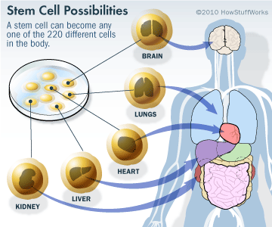
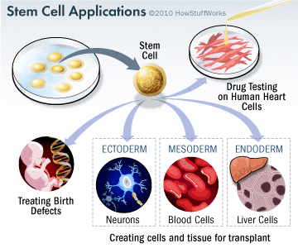
Βλαστοκύτταρα – έχουν τη λύση για όλα;
Εν κατακλείδι…
Η έρευνα με ανθρώπινα βλαστοκύτταρα προσφέρει εντυπωσιακές ευκαιρίες για επιστημονική πρόοδο και νέες θεραπείες, αλλά ταυτόχρονα εγείρει πολύπλοκα ηθικά και νομικά ζητήματα. Αυτά τα ζητήματα πρέπει να συζητούνται παράλληλα με τις επιστημονικές προκλήσεις για να διασφαλιστεί ότι η έρευνα με βλαστοκύτταρα διεξάγεται με ηθικά κατάλληλο τρόπο.
Notes:
Lo & Parham 2009

